Slide 1
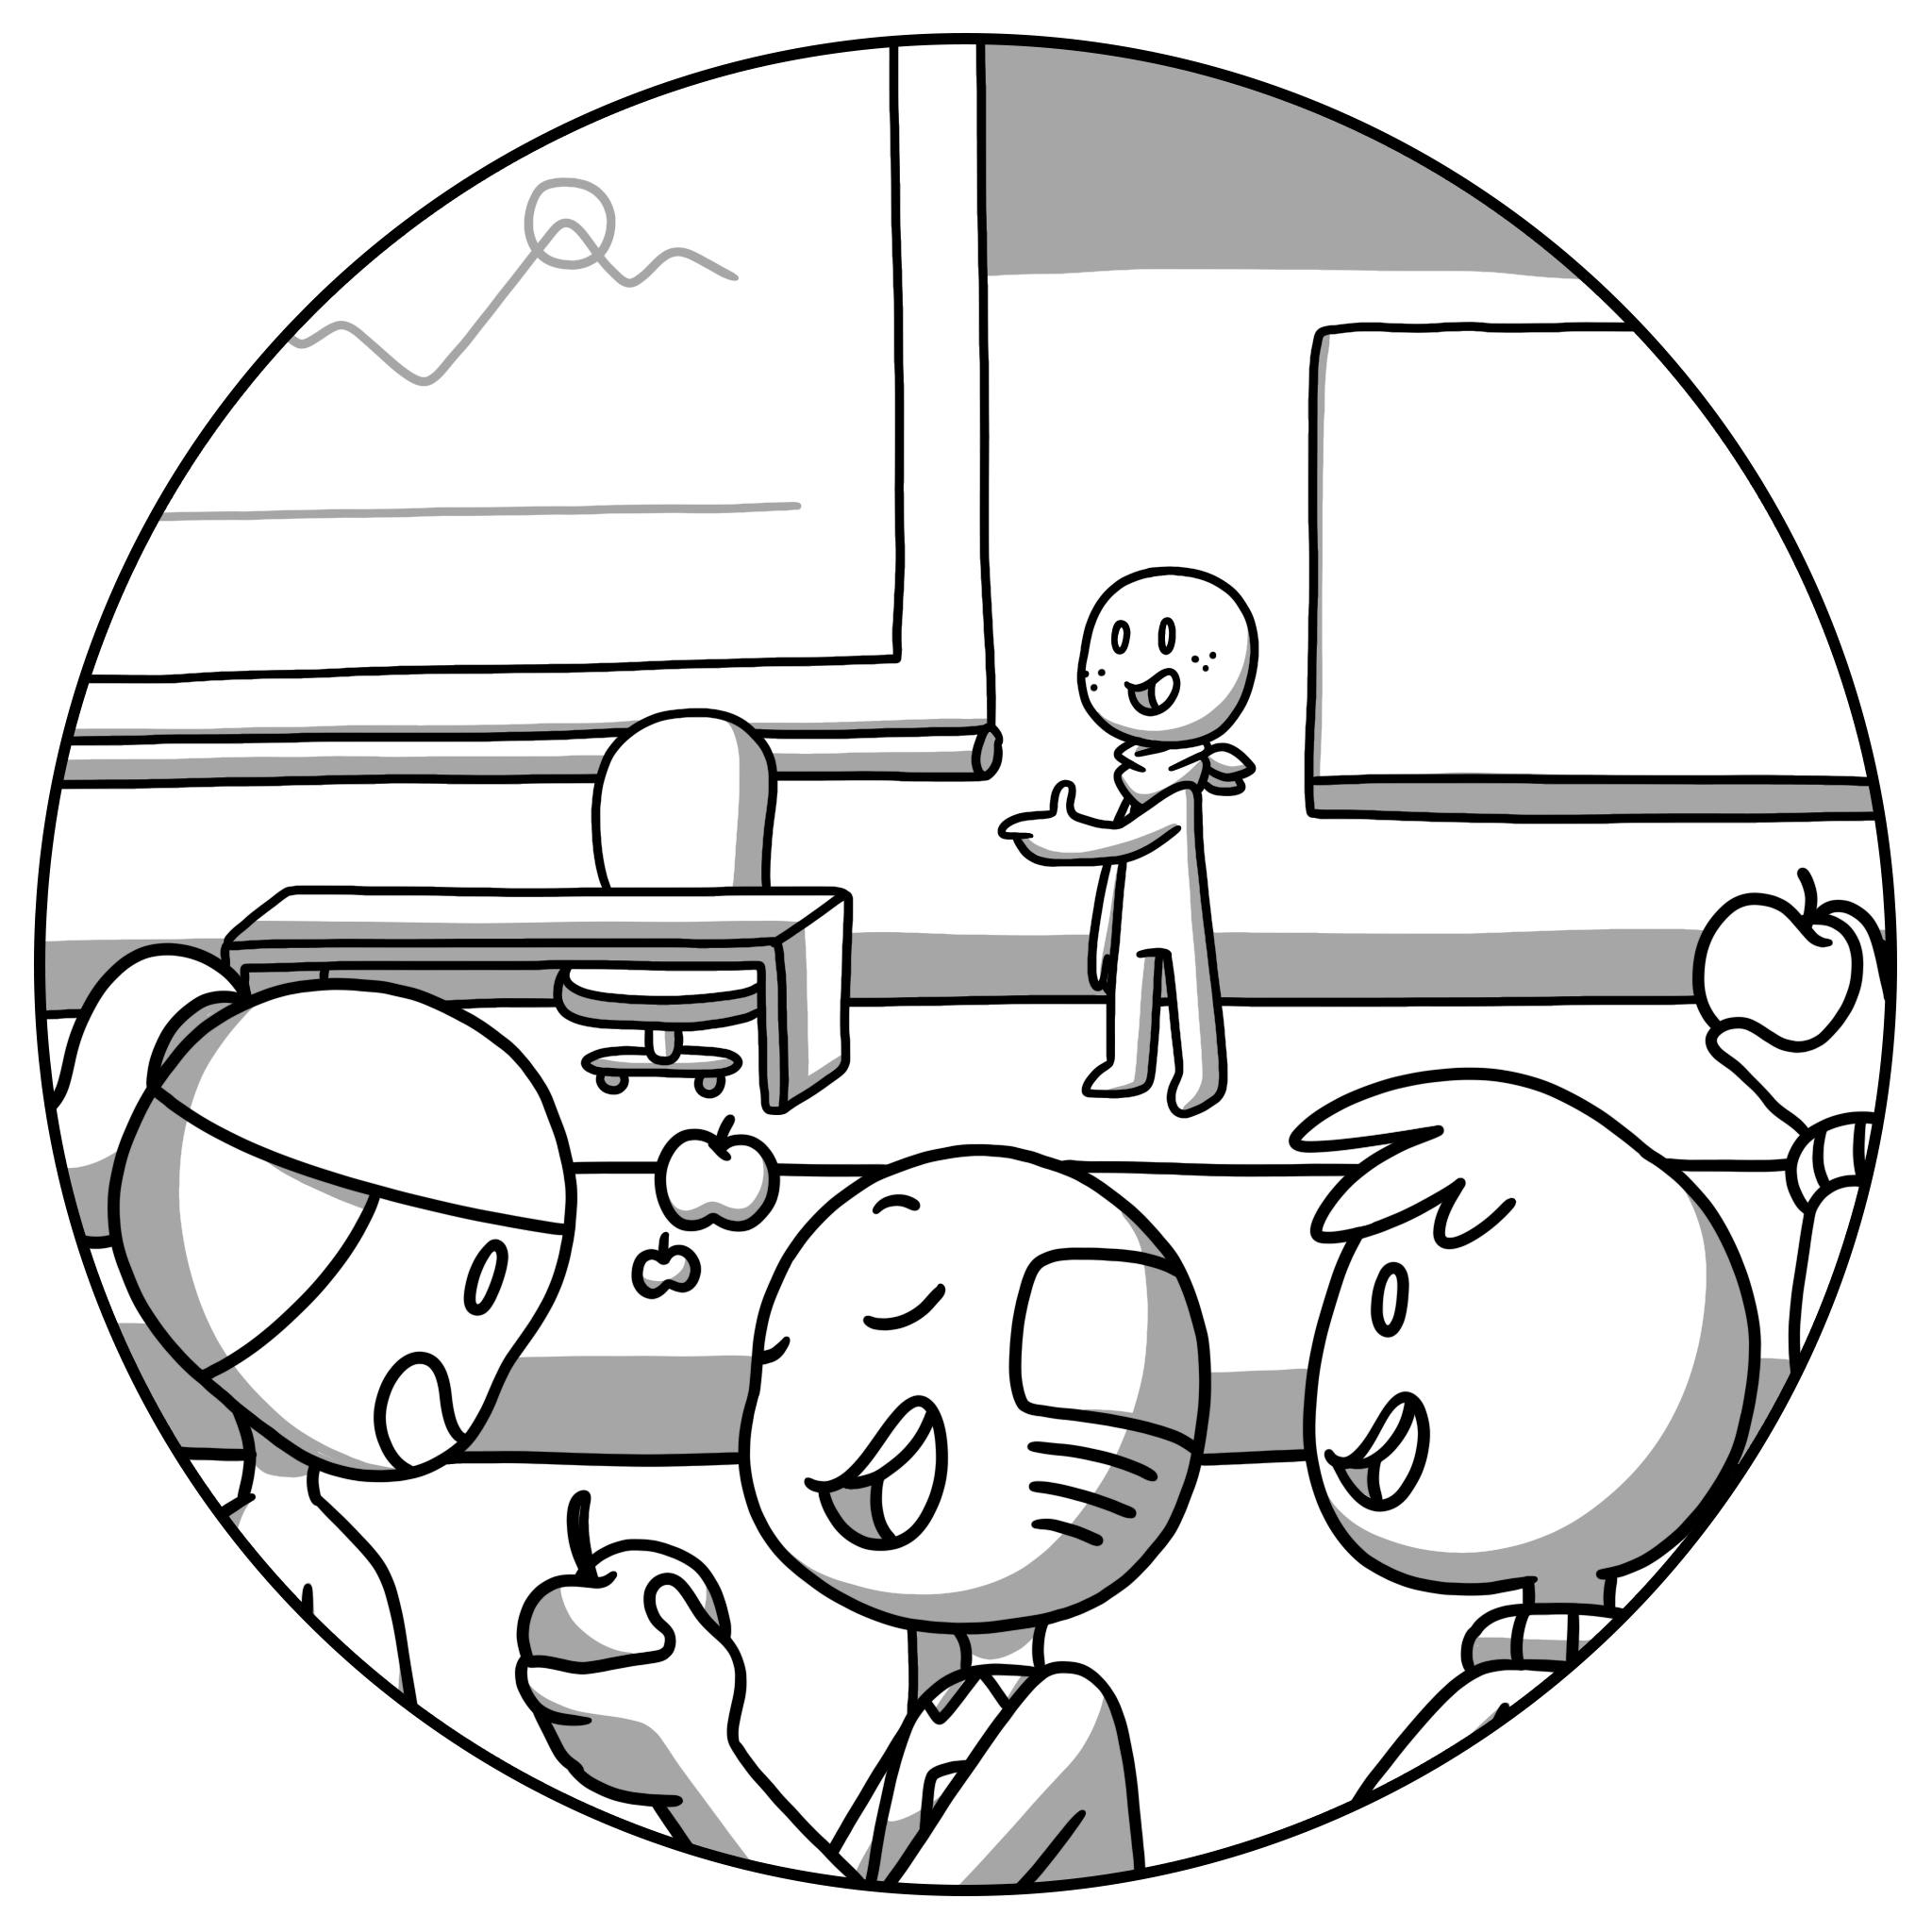

Medidas de Tendência Central

Slide 2






Este quadrinho foi criado como parte do projeto de pesquisa Comixplain, financiado pela Universidade de Ciências Aplicadas de St. Pölten (USTP) por meio do Innovation Call 2022.
Equipe:
Victor-Adriel De-Jesus-Oliveira
Hsiang-Yun Wu
Christina Stoiber
Magdalena Boucher
Alena Boucher
Contato:
victor.oliveira@ustp.at
Ilustrações: Magdalena Boucher & Alena Boucher
Medidas de Tendência Central © 2025 by Comixplain Team (Victor-Adriel De-Jesus-Oliveira, Hsiang-Yun Wu, Christina Stoiber, Magdalena Boucher, and Alena Boucher) with illustrations by Magdalena Boucher and Alena Boucher, University of Applied Sciences St. Pölten (USTP), licensed under CC BY-SA 4.0
https://www.comixplain.cc

Slide 3
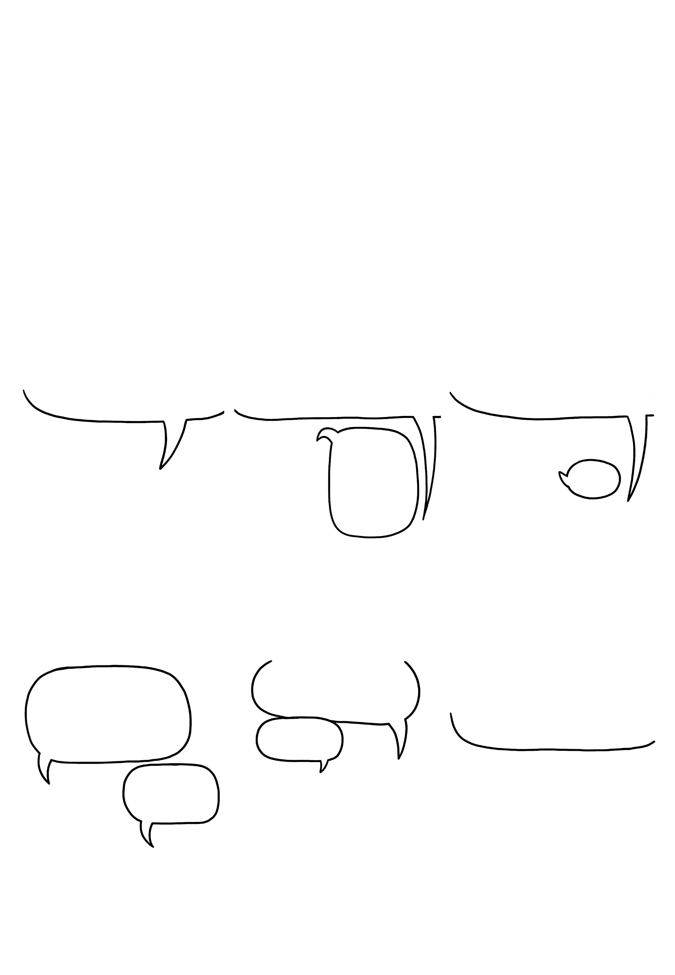
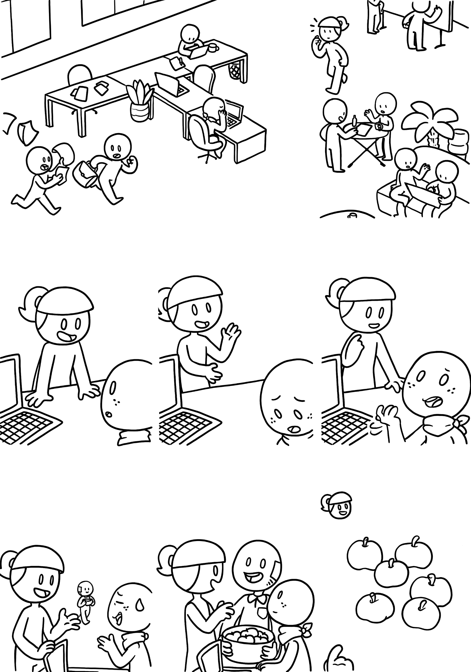


1
Medidas de Tendência Central
É um dia agitado no escritório central...
*suspiro*
Ei novato, você está pronto para a tua apresentação de hoje?
Na verdade, não... Coletei muitos dados, mas só tenho alguns minutos para apresentar tudo!
Mas há tantos aspectos interessantes! Não consigo apresentar tudo.
Por que você não mostra apenas os aspectos mais interessantes?
bem…
Que tal começar com a TENDÊNCIA CENTRAL? É uma boa maneira de obter uma visão geral dos dados coletados.
Olá, vocês aceitam uma maçã?
Ok, vê essas maçãs? Quando medimos o peso delas, o peso é a nossa variável, e temos valores diferentes.
Ah, vão servir de exemplo!
Êta... Como se faz isso?
180g
180g
190g
200g
190g
190g

Slide 4

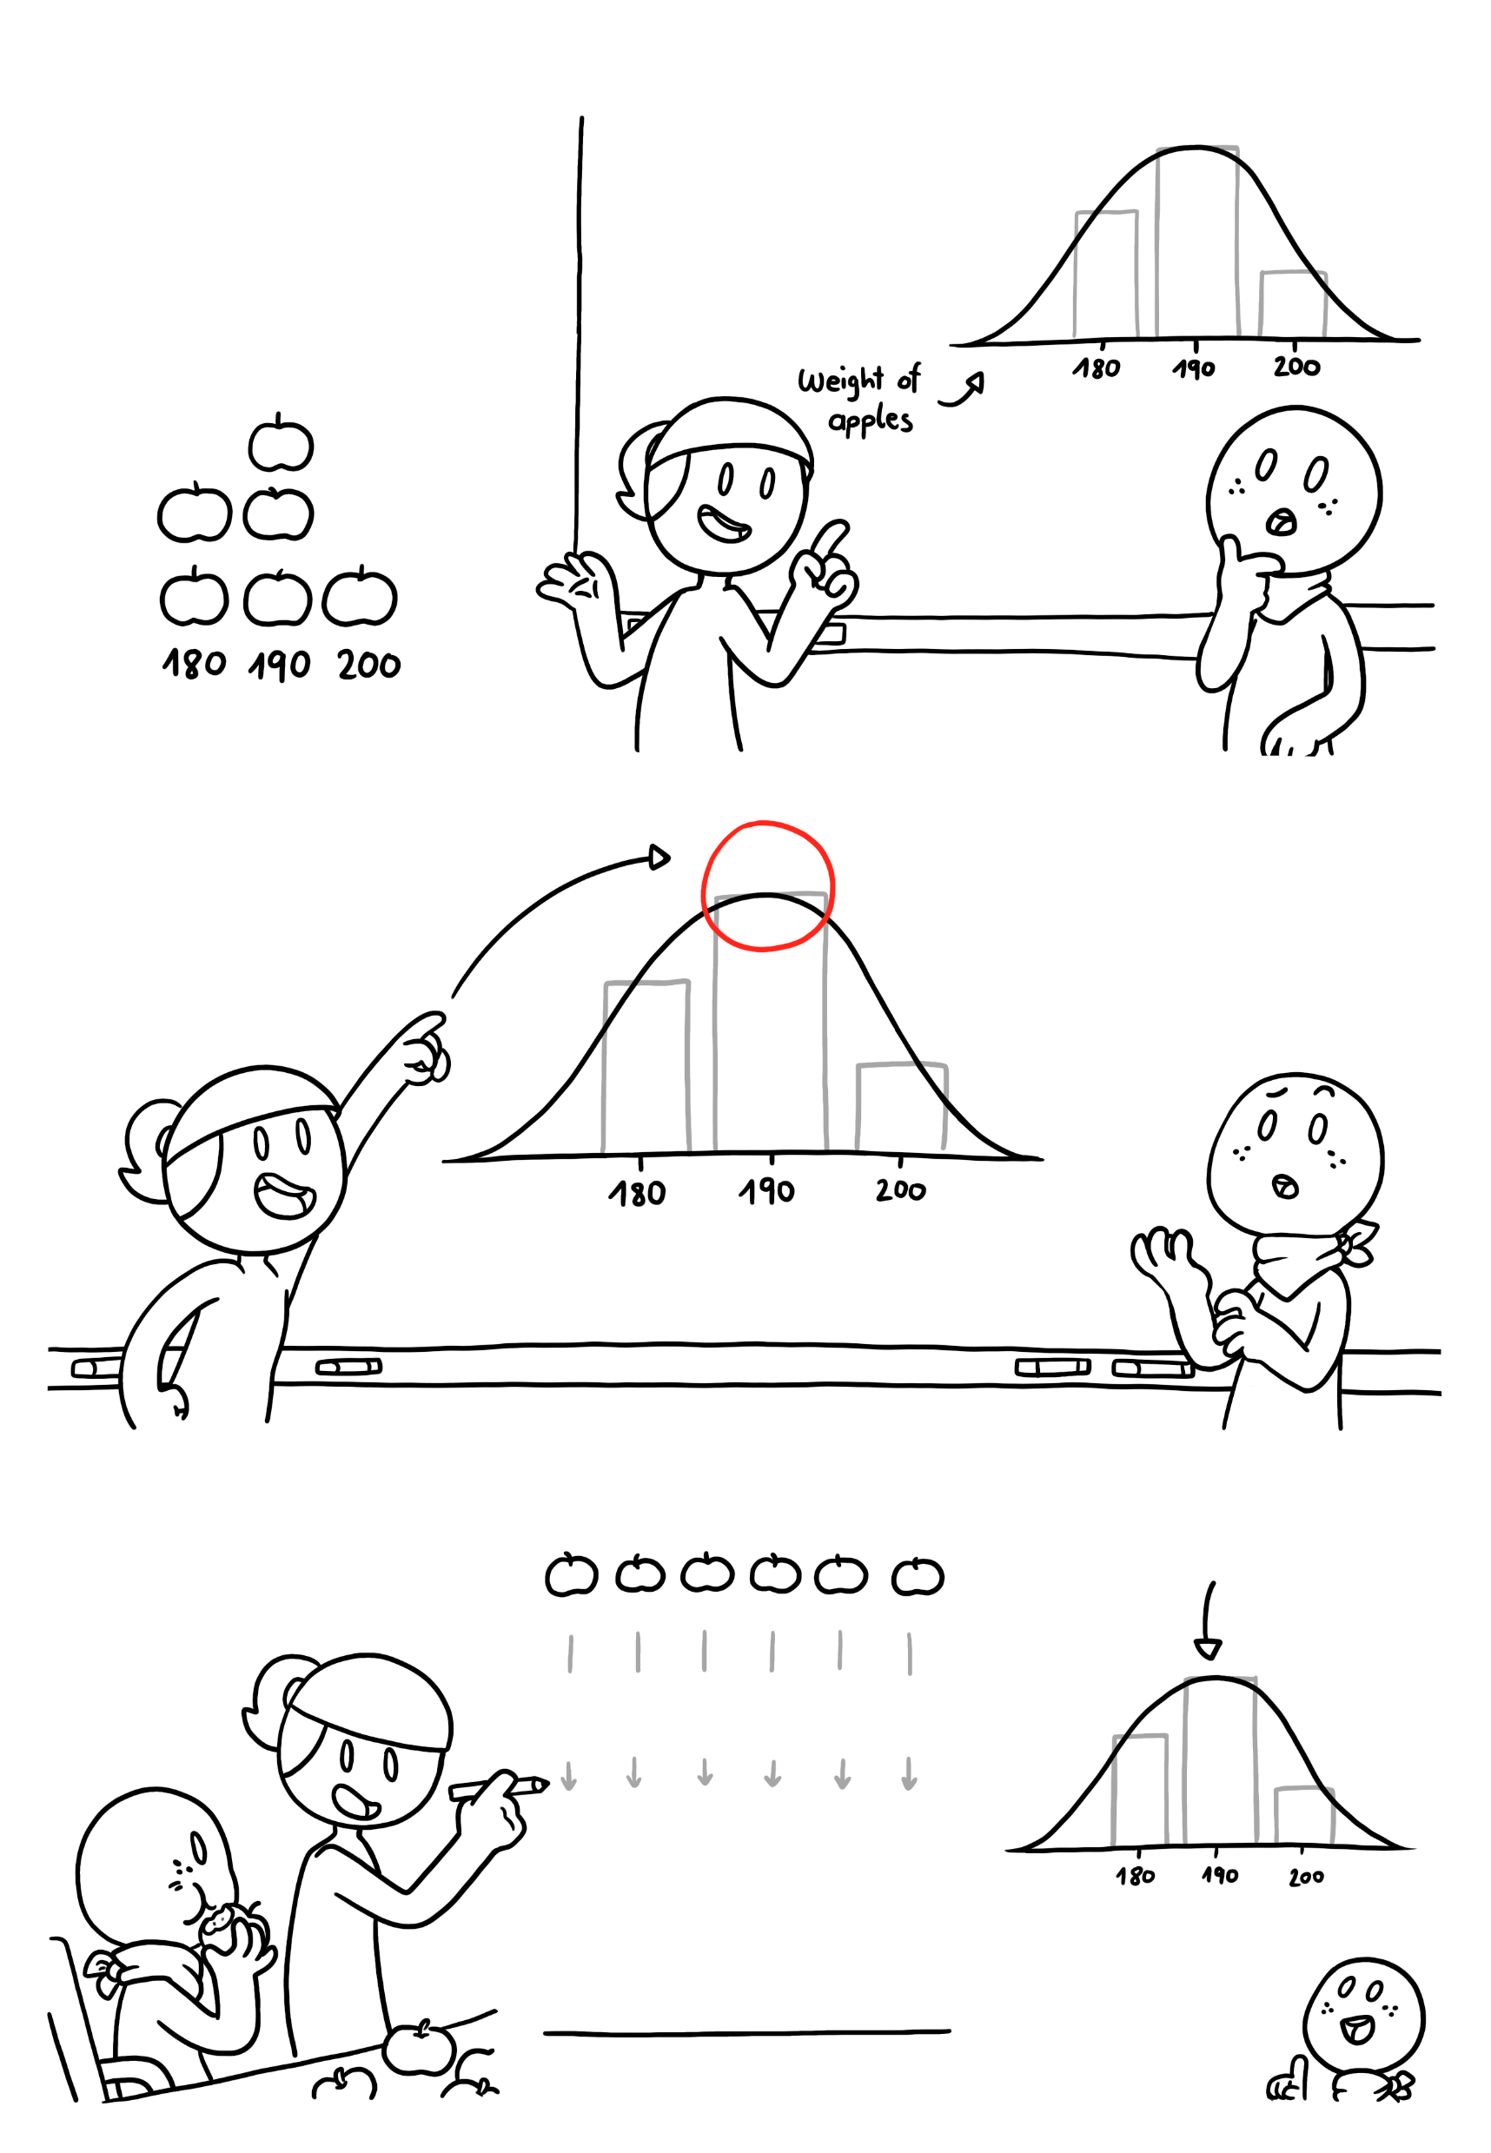



2
Medidas de Tendência Central
A melhor maneira de descrever uma variável é relatar os valores e a frequência em que eles aparecem. Isso é chamado de DISTRIBUIÇÃO da variável.
Se visualizarmos o peso das nossas maçãs, a distribuição seria assim, já que todas as maçãs desta cesta pesam aproximadamente o mesmo.
Peso das maçãs
Tem a forma de um sino...
Exato! Se houvesse outras maçãs na cesta, nosso melhor palpite para seu peso seria um valor em torno daquele ponto.
Ah, entendi. Mas... como eu calcularia esse valor?
Este ponto da nossa distribuição representa bem nossos dados – nós o chamamos TENDÊNCIA CENTRAL.
Podemos resumir a tendência central de várias maneiras. A MÉDIA é a maneira mais comum, e também é fácil de calcular.
Estas são as nossas seis maçãs:
Isso nos dá um valor médio de
188.3g
200 180 190 190 190 180
Para calcular a média, somamos todos os valores de peso...
200 + 180 + 190 + 190 + 190 + 180
... e depois dividir pelo número de maçãs que temos...
Ah, isso é quase o topo do nosso gráfico em forma de sino!
(200 + 180 + 190 + 190 + 190 + 180)
6

Slide 5
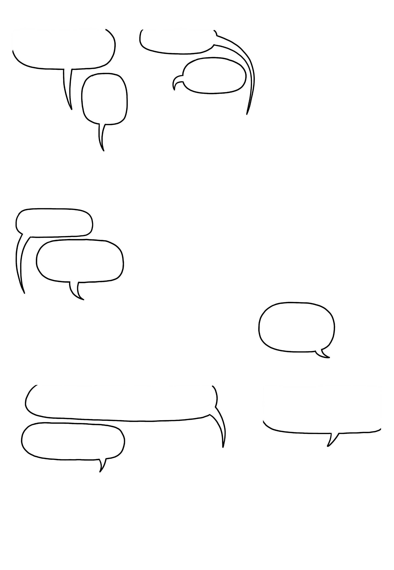
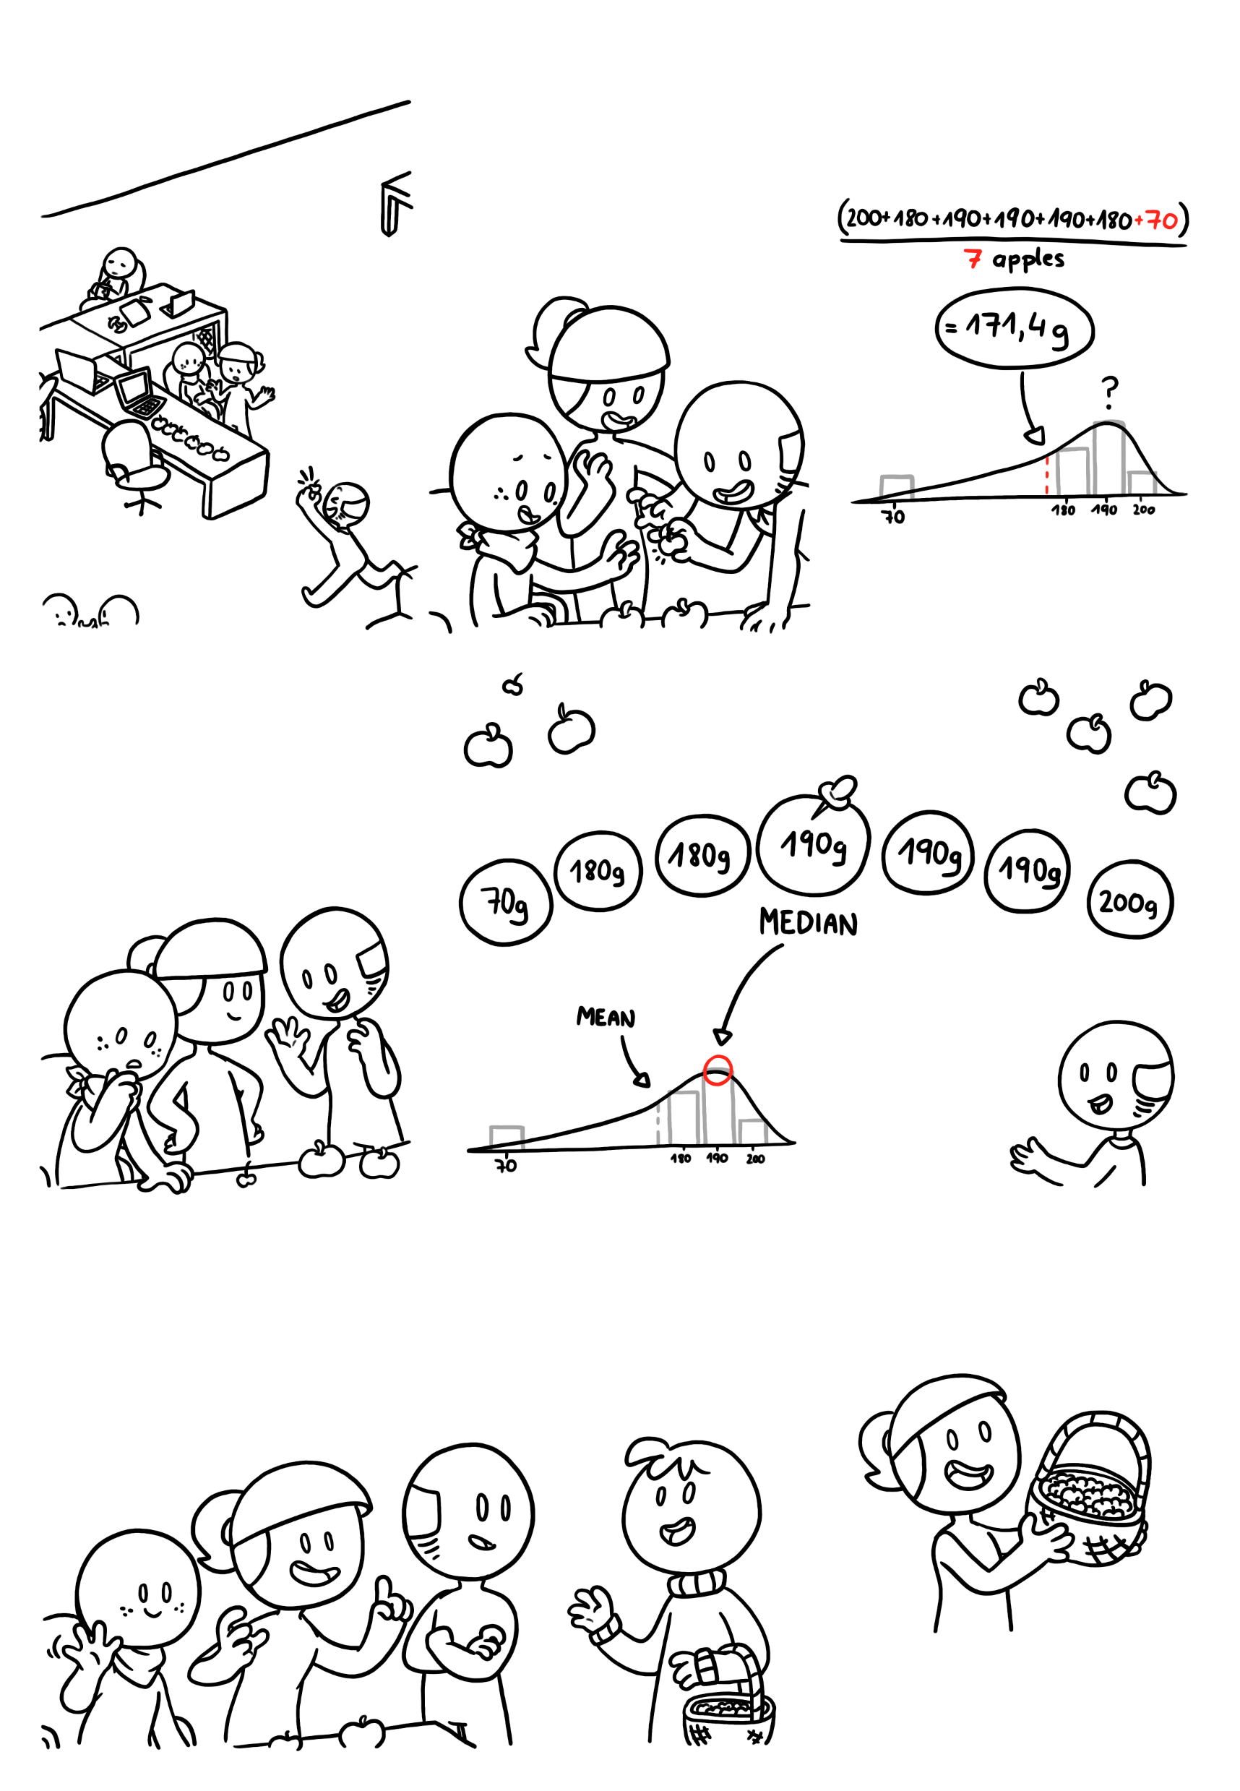

3
Medidas de Tendência Central
Exato. Mas nem sempre a média é a melhor maneira de descrever os dados.
Pesa, tipo, apenas 70 gramas!
Se adicionarmos a pequena maçã ao nosso conjunto de dados e calcularmos a média...
Gente, olha essa maçã!
É tão pequena!
Mais uma vez, exemplo perfeito!
.
.
…O gráfico agora se parece mais com um rato , e a média está longe do topo, mais perto da cauda.
Verdade. Agora a média não é muito representativa...
Se ordenarmos todas as nossas maçãs por peso em ordem crescente, a mediana é o valor do meio.
Mas você ainda pode descrever a tendência central através da MEDIANA.
MEDIANA
MÉDIA
A mediana é 190g, e melhor descreve essa distribuição assimétrica.
Vejo que você encontrou uma das minhas maçãs minúsculas. Fiquem à vontade para pegar mais. Fico feliz que tenham gostado!
Se adicionarmos toda essa cesta de maçãs minúsculas ao nosso conjunto, a primeira maçã minúscula não é mais um outlier*
Na verdade, podemos pegar a cesta inteira por um momento?
* Outliers são valores fora da curva que podem ser erros de medição ou representar eventos raros.

Slide 6
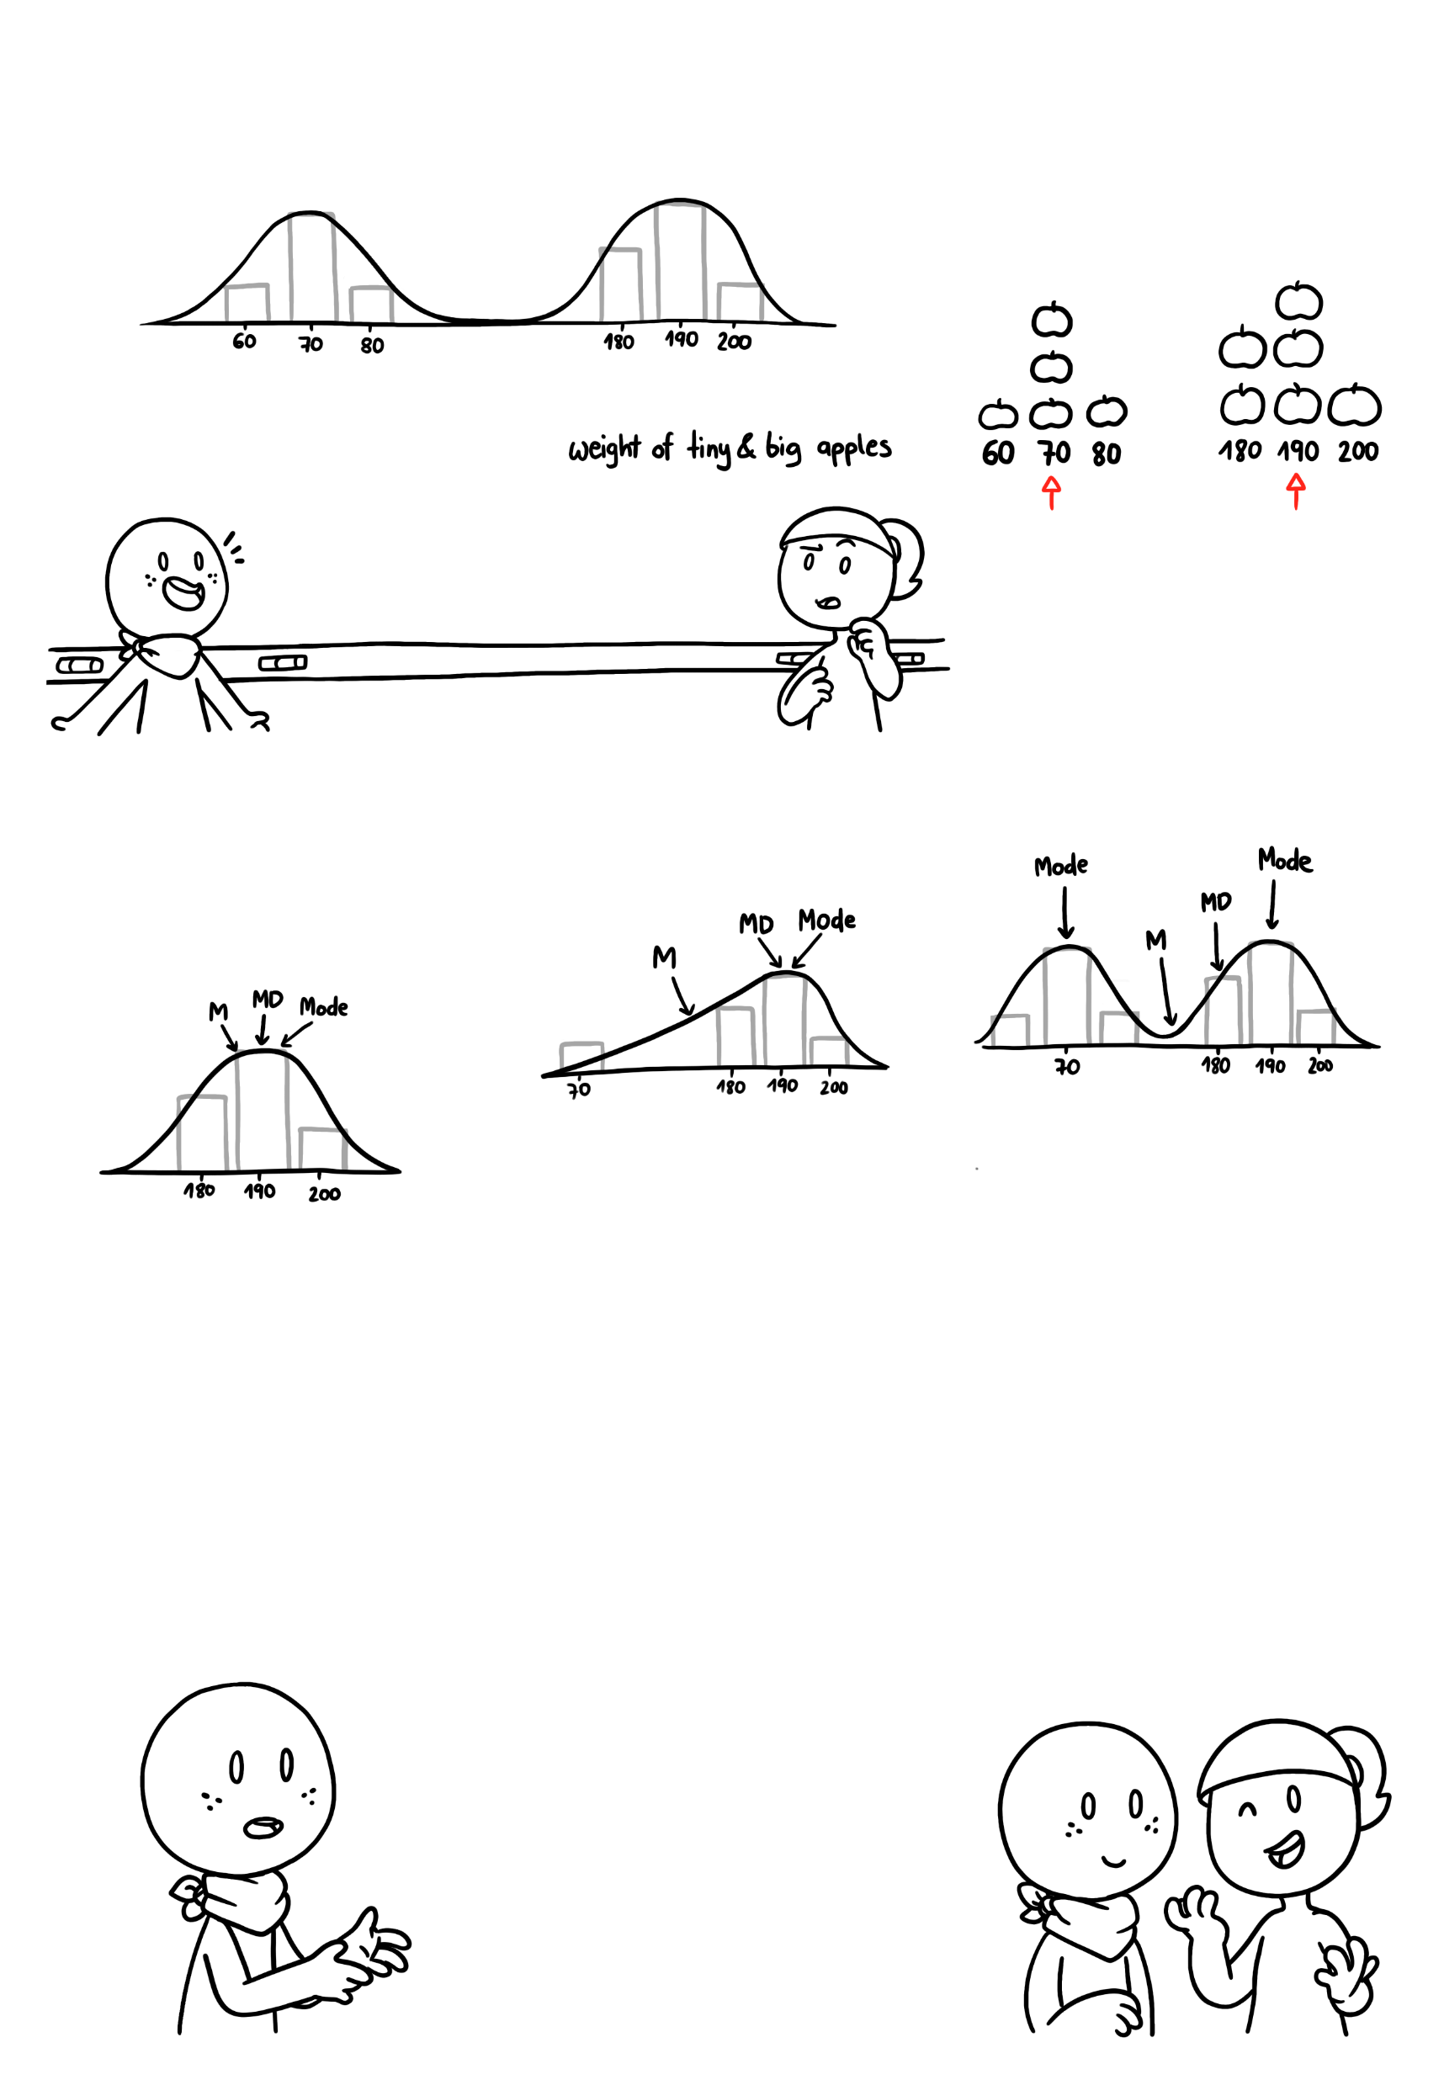
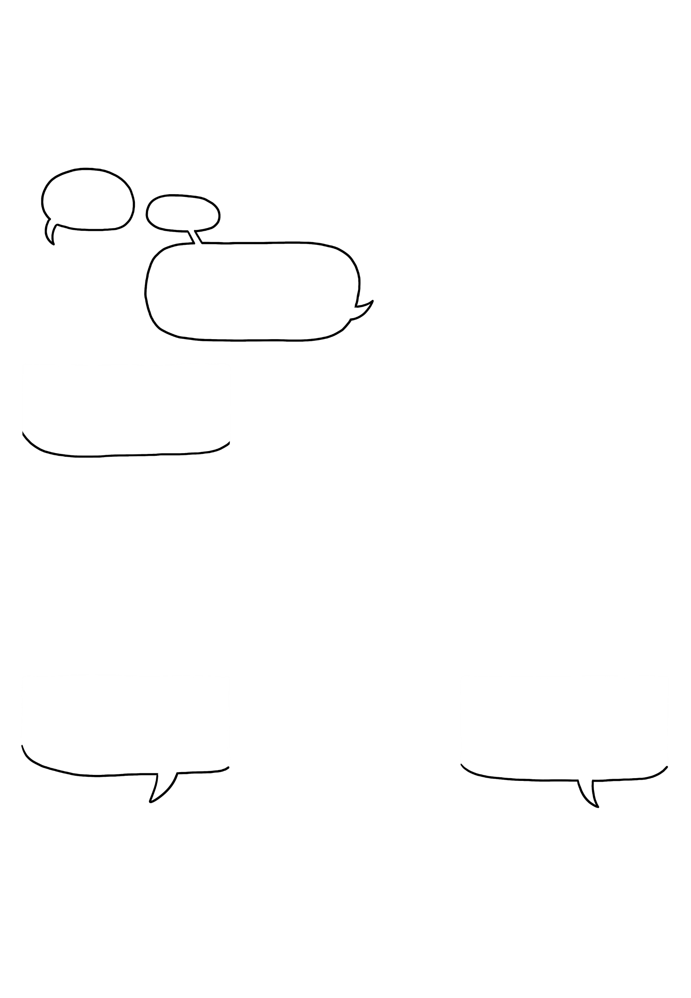






4
Medidas de Tendência Central
Neste caso, nosso gráfico de repente tem dois picos:
A moda define o(s) valor(es) que ocorre(m) com mais frequência em um conjunto de dados.
Como ratos apaixonados!
Peso das maçãs grandes e pequenas
Ah… Tá.
De qualquer forma, podemos usar algo chamado MODA para descrever a tendência central da nossa distribuição se esta tiver vários picos.
Neste caso, temos várias modas. Mas algumas vezes existirá apenas uma ou mesmo nenhuma moda.
Você pode aplicar média, mediana e moda a diferentes amostras de maçãs. Mas, muitas vezes, algumas medidas representarão os dados melhor do que outras.
180, 180, 190, 190, 190, 200
70, 180 ,181, 190, 191, 191, 200
60, 70, 70, 70, 80, 180, 180, 190, 190, 190, 200
M = 188.3
MD = 190 Mode = 190
Melhores parâmetros
M = 171.8
MD = 190 Mode = 191
Melhores parâmetros
M = 134.5
MD = 180 Mode = 70 & 190
Melhor parâmetro
Ok, obrigado... Aprendi muito! Agora só tenho que aplicar aos dados que tenho para apresentar. São de um aplicativo que rastreia medições de frequência cardíaca.
User ID
Heart Rate (bpm)
Time of Use
User Rating
Isso é factível. Olhe para seus dados e siga os exemplos das maçãs! Você pode usar a próxima página para seus cálculos.
1
45
13:00
1
2
50
9:00
5
3
55
10:00
3
4
57
9:00
4
5
63
14:00
5
6
70
15:00
5
7
65
16:00
4
8
75
15:00
2

Slide 7

5
Medidas de Tendência Central
Antes de virar a página, tente calcular média, mediana e moda para cada variável, e verifique qual parâmetro é mais adequado para descrever a tendência central. Você pode fazer anotações nesta página!

Slide 8
6
Medidas de Tendência Central
Fique à vontade para conferir teus cálculos. Você pode fazer mais anotações nesta página!

Slide 9
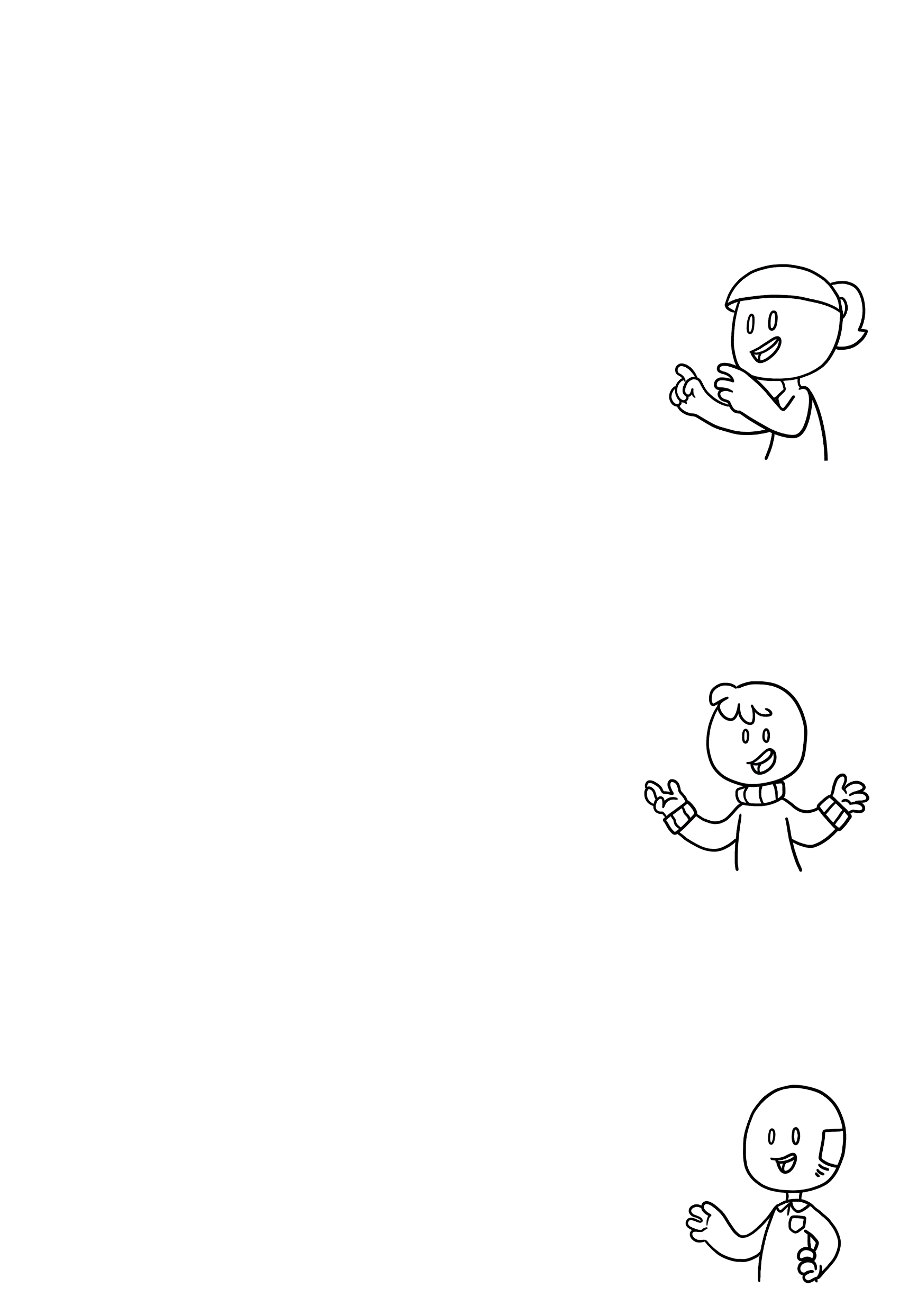
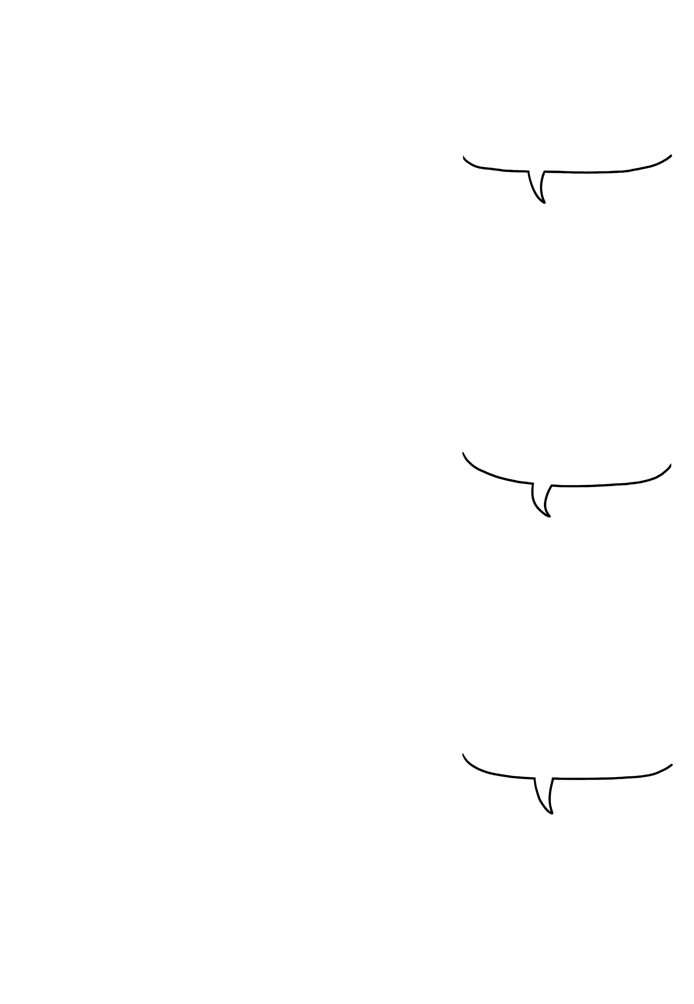
7
Medidas de Tendência Central
FREQUÊNCIA CARDÍACA
Se a distribuição dos valores for simétrica, sem distorções, a média é geralmente igual à mediana.
Calculando a MÉDIA:
45+50+55+57+63+70+65+75
480
60 bpm
8 usuários
=
8
=
Calculando a MEDIANA:
45
50
55
57
63
65
70
75
Se houver dois valores centrais, a média dos dois valores é a mediana: (57+63)/2 = 60bpm)
Calculando a MODA:
45, 50, 55, 57, 63, 70, 65, 75
Cada valor só existe uma vez – a moda não existe!
TEMPO DE USO MAIS FREQUENTE
Moda não é adequada apenas para distribuições multimodais, mas também ao trabalhar com dados ordinais e categóricos.
Calculando a MÉDIA:
9+9+10+13+14+15+15+16
=
101
=
12.6?
8 usuários
8
O tempo de uso não é um valor quantitativo - portanto, calcular média e mediana não faz nenhum sentido!
Calculando a MEDIANA:
9
9
10
13
14
15
15
16
=
13.5?
Calculando a MODA:
9:00, 10:00, 13:00, 14:00, 15:00, 16:00
=
2 modas:
2x 1x 1x 1x 2x 1x
9:00 & 15:00
CLASSIFICAÇÃO POR ESTRELAS
Para conjuntos de dados com distribuição assimétrica, a mediana é uma maneira melhor de descrever a tendência central.
Calculando a MÉDIA:
1+2+3+4+4+5+5+5
=
29
=
3.6 estrelas
8 usuários
8
Calculando a MEDIANA:
1
2
3
4
4
5
5
5
=
4 estrelas
Calculando a MODA:
1 2 3 4 5
5 estrelas
=
1x 1x 1x 2x 3x

Slide 10

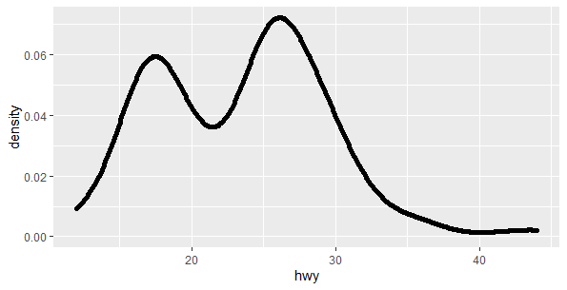
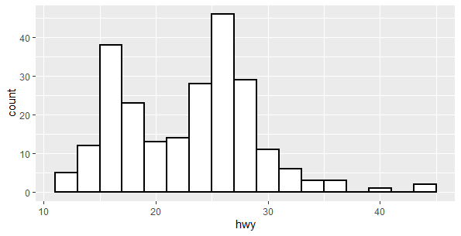
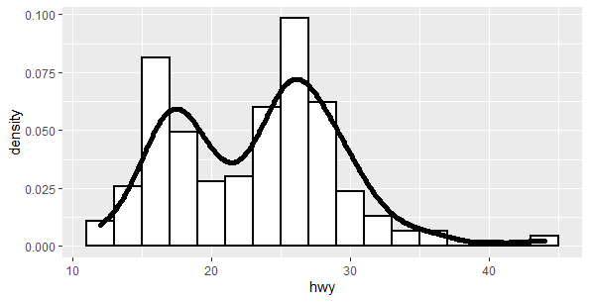
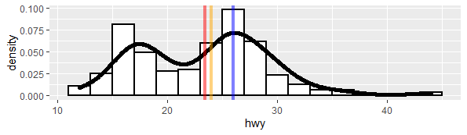
8
Medidas de Tendência Central
Linguagens de programação, como R, te ajudam a calcular a tendência central de atributos em grandes conjuntos de dados. Com bibliotecas R, como o tidyverse, você pode visualizar rapidamente a distribuição de dados.
model
year
hwy
No tidyverse, você tem acesso a conjuntos de dados, como mpg com dados de economia de combustível. Ele inclui 11 atributos, como modelo do carro (model), ano de fabricação (year) e milhas rodoviárias por galão (hwy).
1
jetta
1999
44
2
corolla
2008
37
3
civic
2008
36
4
civic
2008
36
5
corolla
1999
35
6
altima
2008
32
7
sonata
2008
31
+ outros 227 items
Você pode usar o ggplot, que está incluído no tidyverse, para visualizar a distribuição de dados de milhas rodoviárias por galão (hwy) usando um histograma, uma curva de densidade ou ambos.
install.packages("tidyverse")
library(tidyverse)
plot <- ggplot(mpg, aes(x=hwy))
# Instale-o apenas na primeira vez que usar a biblioteca
plot +
geom_histogram(
colour="black",
fill="white“ )
plot +
geom_histogram(aes(y=..density..),
colour="black",
fill="white" ) +
geom_density()
plot +
geom_density()
= 23.4
R inclui funções nativas para calcular média e mediana. Para a moda, você pode criar sua própria função ou usar a Most Likely Values (mlv) da biblioteca modeest.
mean(mpg$hwy)
median(mpg$hwy)
library(modeest)
mlv(mpg$hwy)
= 24
= 26
M
Md
Mode

Slide 11

Como citar este documento: De-Jesus-Oliveira, V.-A., Boucher, M., Boucher, A., Wu, H.-Y., & Stoiber, C. (2025). Medidas de Tendência Central. University of Applied Sciences St. Pölten (USTP). https://www.comixplain.cc Este quadrinho foi adaptado de: Medidas de Tendência Central © 2024 by Comixplain Team: Victor-Adriel De-Jesus-Oliveira, Hsiang-Yun Wu, Christina Stoiber, Magdalena Boucher, and Alena Ertl, with illustrations by Magdalena Boucher and Alena Ertl, all employed by Sankt Pölten University of Applied Sciences is licensed under CC BY-SA 4.0.
Fontes:
Downey, A. (2014). Think stats: exploratory data analysis. O'Reilly Media, Inc.
Field, A. (2022). An adventure in statistics: The reality enigma. Sage.

